Slide 1


KAMDOU.NET
Vous
Présente
Les meilleurs Diaporamas Gratuits

Slide 2
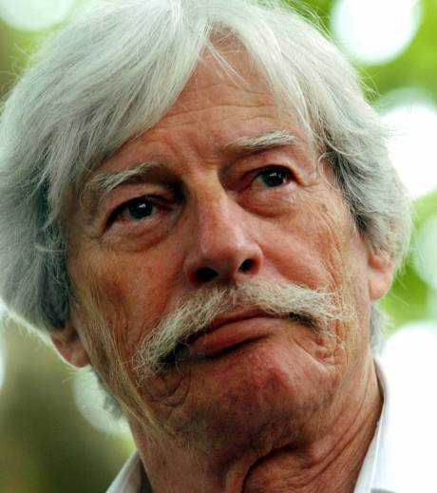

JEAN FERRAT
AUTEUR COMPOSITEUR
INTERPRETE DE CHANSONS FRANCAISES
Par JACKDIDIER
Composition personnelle
AUTOMATIQUE ET
MUSICAL

Slide 3

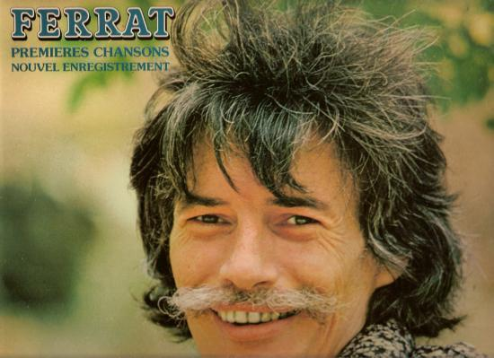

Slide 4
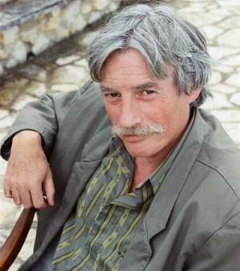

Slide 5
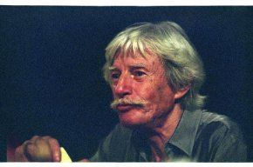

Slide 6
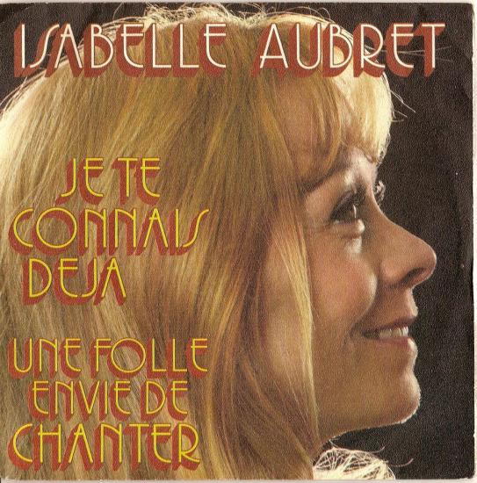

Slide 7
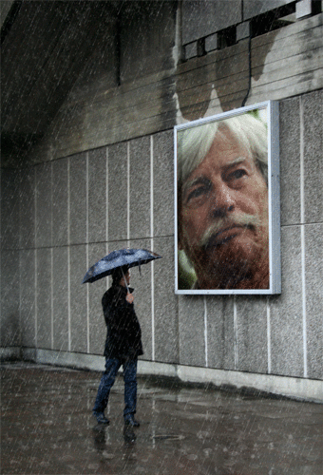


Slide 8
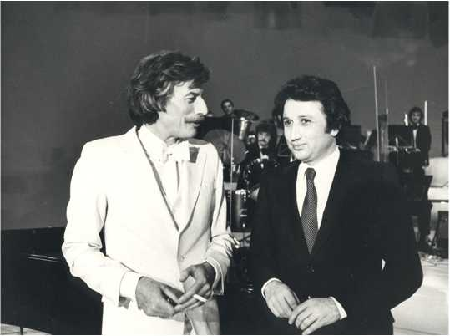

Slide 9
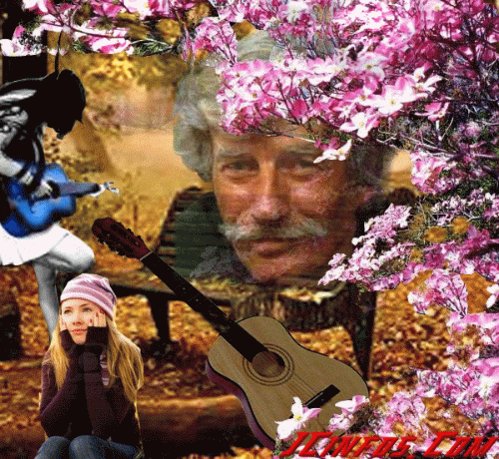

Slide 10
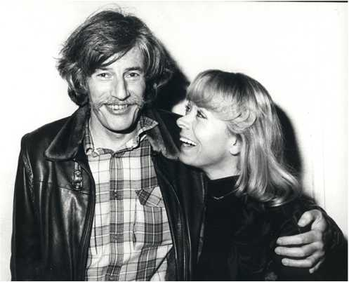

Slide 11
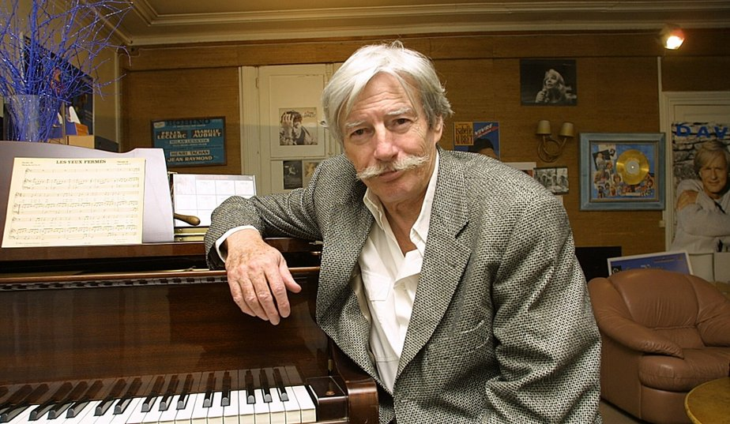

Slide 12
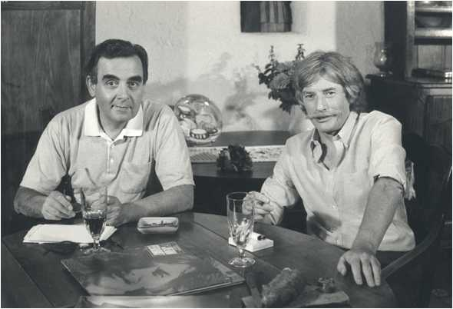

Slide 13
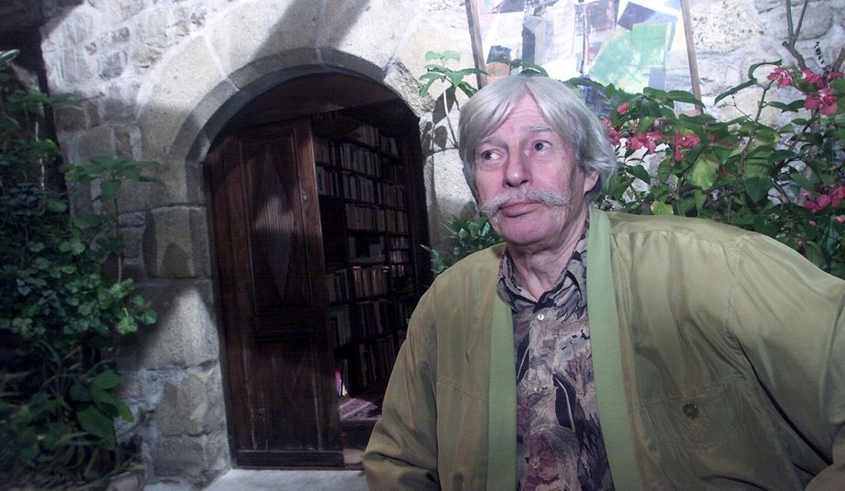

Slide 14
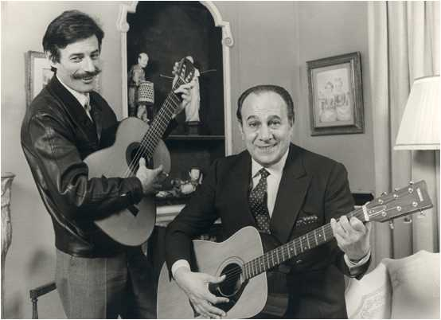

Slide 15
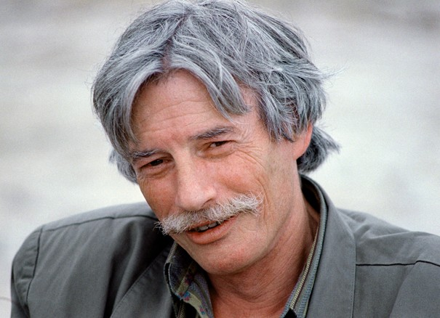

Slide 16

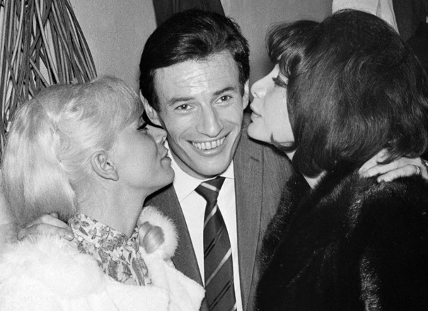

Slide 17
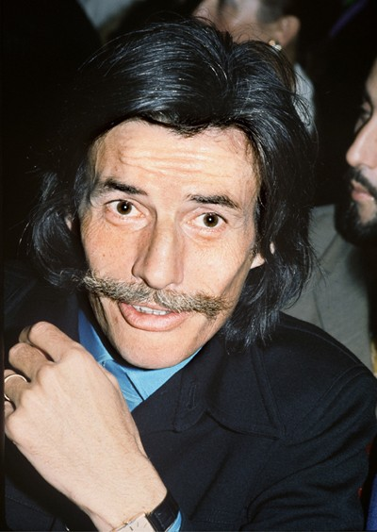

Slide 18
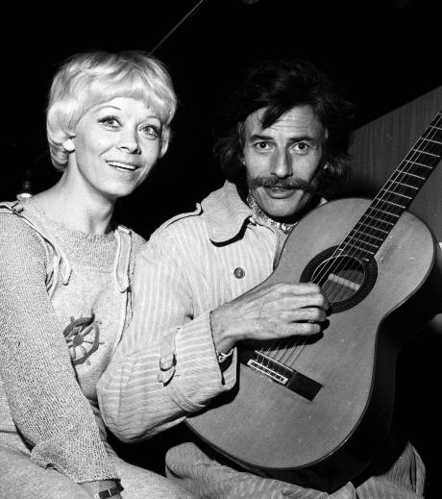

Slide 19
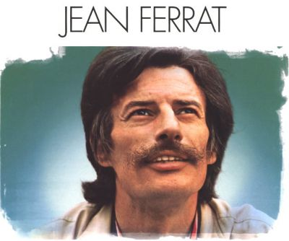

Slide 20


Slide 21



Slide 22
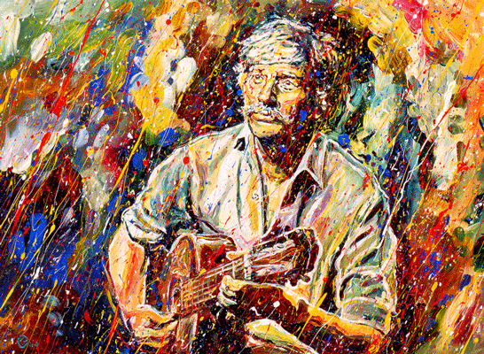

Slide 23
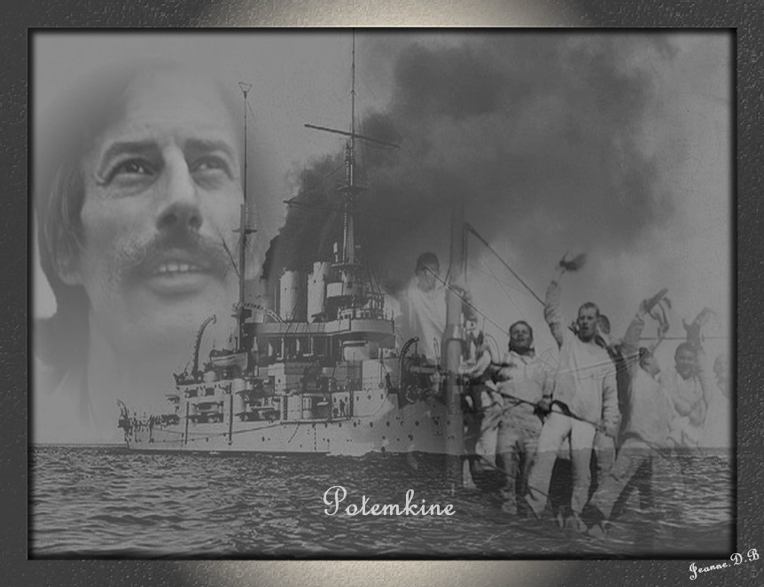

Slide 24




Slide 25


Slide 26
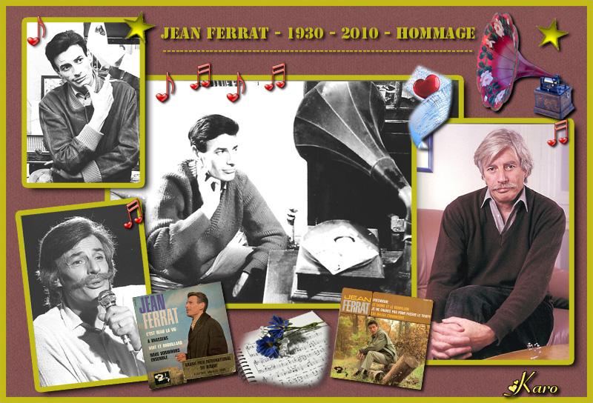

Slide 27
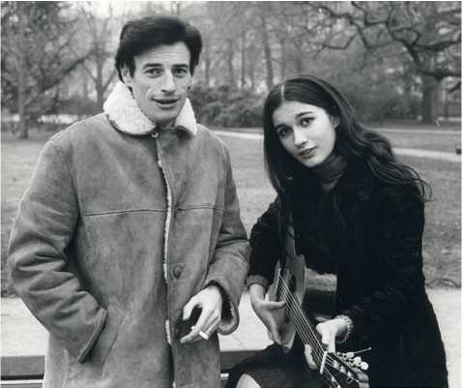

Slide 28
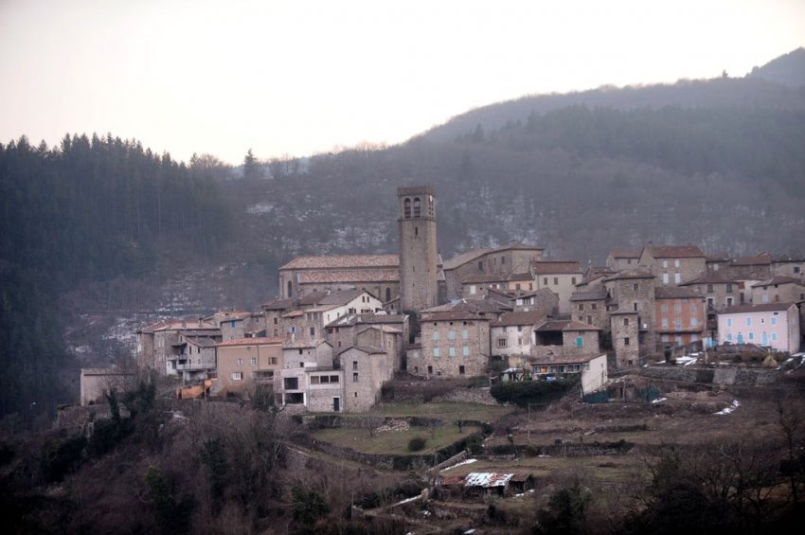
ENTRAIGUES sur Volane en Ardèche

Slide 29
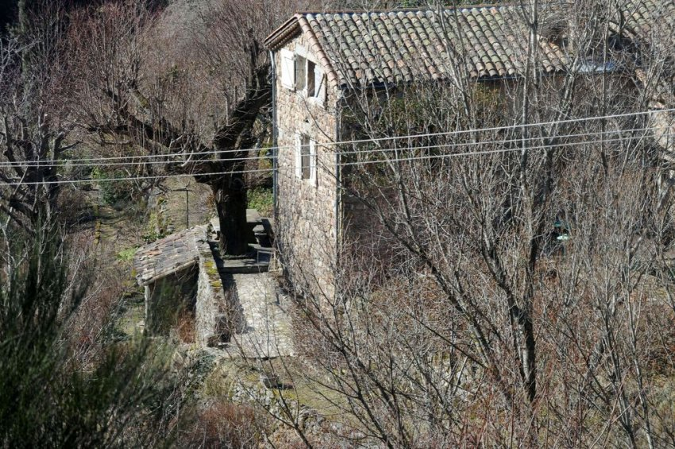
La maison de l’Artiste à Entraigues

Slide 30
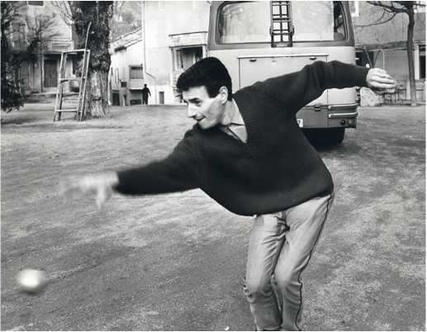

Slide 31
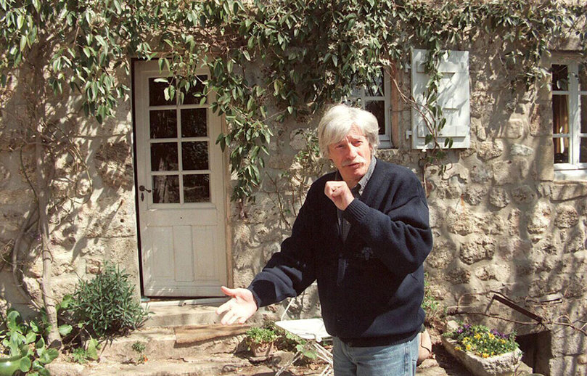

Slide 32
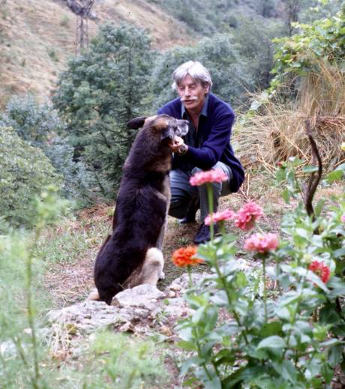

Slide 33
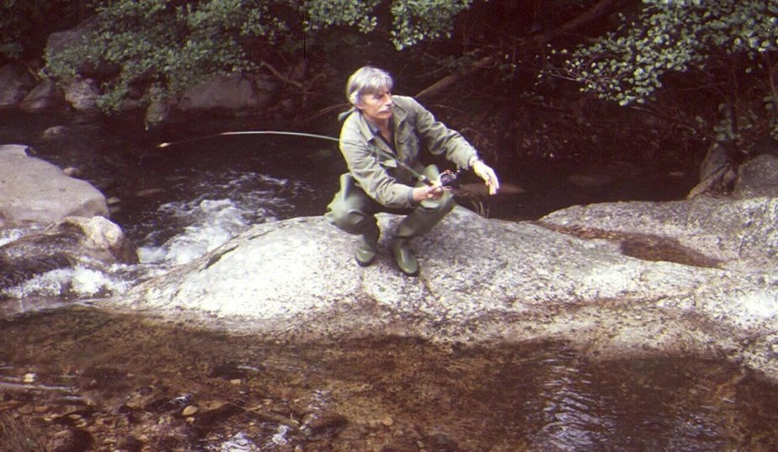

Slide 34
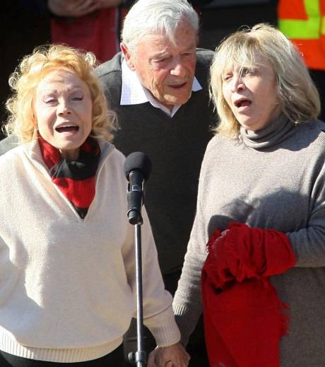
Isabelle AUBRET
et
Francesca SOLLEVILLE
Interprètent la Chanson d’Adieu
Aux obsèques de
L’Artiste.
Mars 2010
ADIEU L’ARTISTE
IL NOUS RESTE TES
CHANSONS.

Slide 35
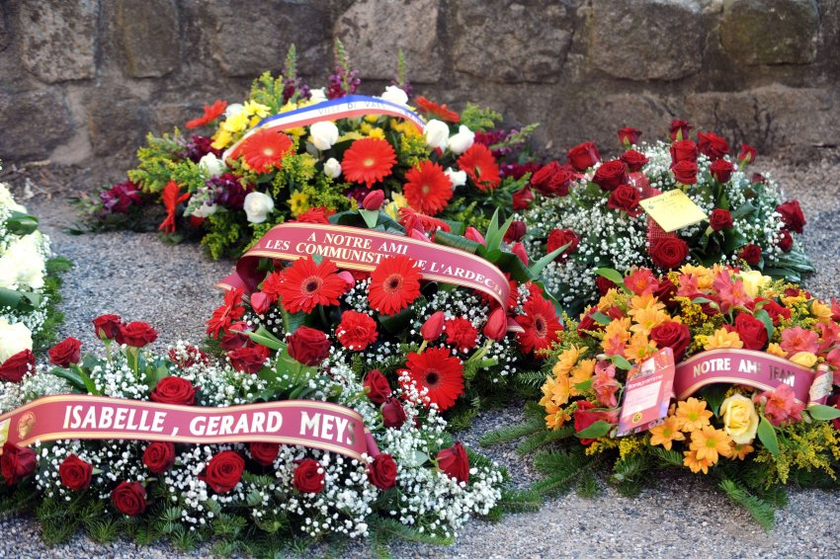

Slide 36

Encore plus de PPS gratuits
Clic ici:

